Slide 1
Библиотека
МОУ СОШ № 5
Визитка
школьной библиотеки
г.Кашин
2011 г.

Slide 2
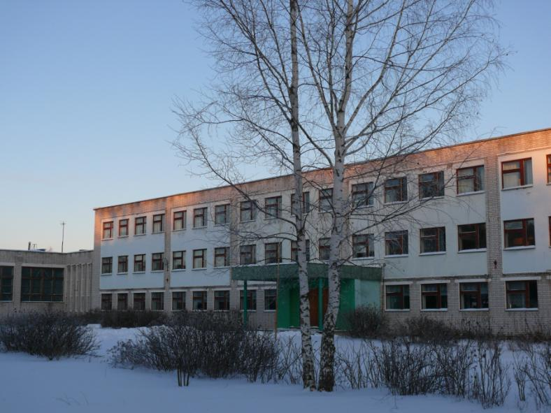
Это наша школа
2011 г.
2011 г.

Slide 3
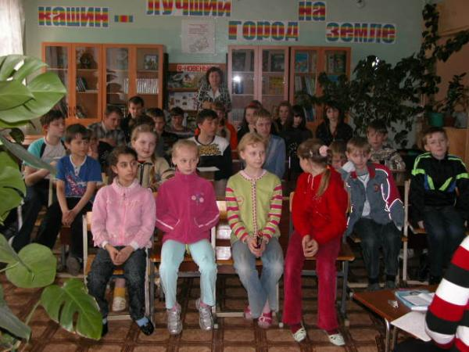
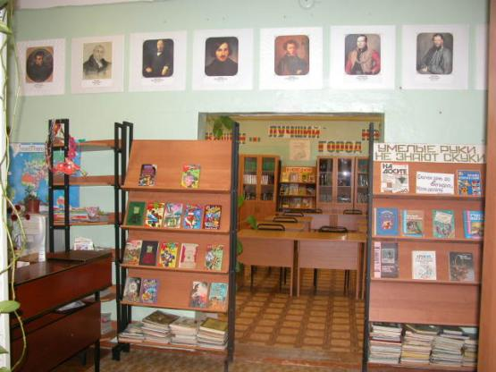
Это наша библиотека

Slide 4
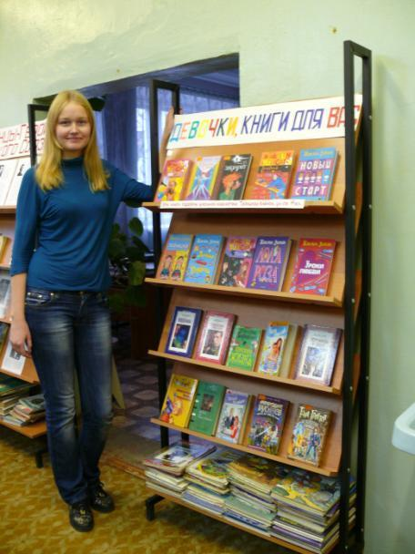
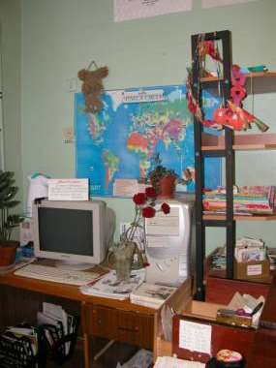
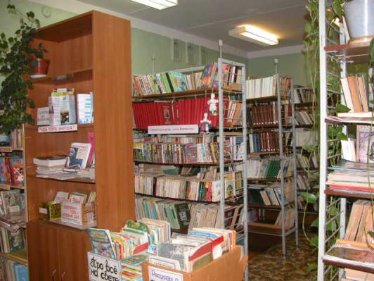

Slide 5
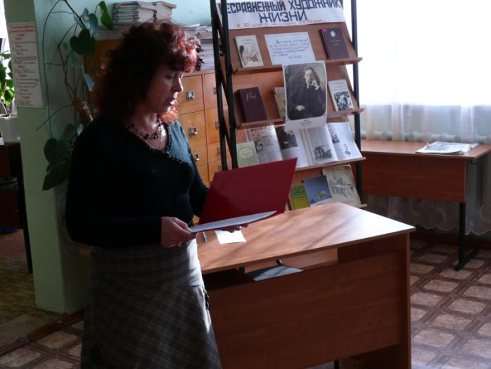
Заведующая библиотекой СОШ №5
Бородулина Татьяна Васильевна с 1 сентября 1988г

Slide 6


Slide 7


Slide 8
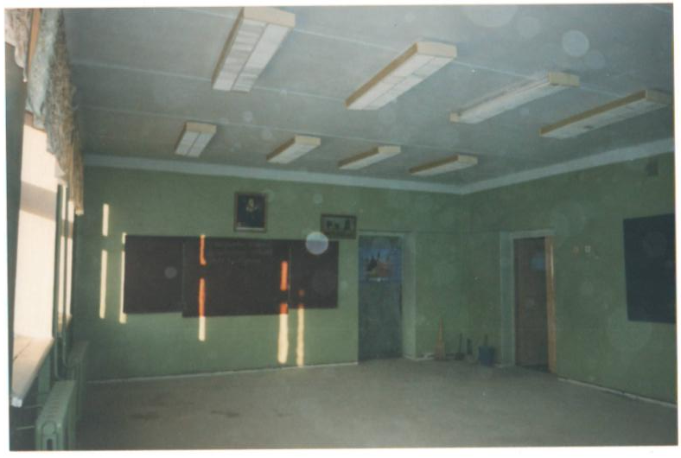
Так выглядела школьная библиотека 1 сентября 1988 года

Slide 9

"Школа без хорошей библиотеки также противоестественна,
как квартира без кухни".
Я.Х. Андерсон
Основной задачей нашей школы является формирование условий для самореализации творческих способностей учащихся и основным направлением воспитательного процесса является работа в системе "Патриотическое воспитание учащихся на основе изучения истории, природы, культурных традиций родного края".
Являясь неотъемлемой частью образовательного и воспитательного процесса школы, библиотека содействует развитию грамотности, информационных навыков, приобщению к отечественной и мировой культуре, гармоничному развитию личности каждого ученика.

Slide 10
Основные функции библиотеки
СОШ №5
Образовательная - поддерживает и обеспечивает образовательные цели, сформулированные в Программе развития школы и в Основной общеобразовательной программе МОУ СОШ № 5
Информационная - предоставляет возможность находить и применять информацию вне зависимости от вида её носителя
Культурная - организовывает мероприятия, формирующие духовно-нравственное, культурное и социальное самосознание, содействующие эмоциональному саморазвитию личности учащихся

Slide 11
Приоритетные направления в работе библиотеки
Информационно-библиографическое информирование
Создание условий для развития у школьников потребности в систематическом чтении литературы для формирования компетентностей творческого мышления, познавательных интересов и способностей для усвоения учебных программ
Руководство чтением детей

Slide 12
Задачи патриотического воспитания реализуются в процессе проводимых библиотекой мероприятий: - выставки, обзоры, беседы, краеведческие чтения, встречи с ветеранами Великой Отечественной войны, викторины, картотеки, рекомендательные списки, тематические папки по истории Тверского края и другие.
Книга - великая вещь, пока человек умеет ею пользоваться
А.А.Блок

Slide 13
Задачи библиотеки
Оказание помощи в деятельности учащихся и учителей в образовательных проектах
Оказание методической консультационной помощи педагогам, родителям, учащимся в получении информации из библиотеки
Обеспечение учебно-воспитательного процесса всеми формами и методами библиотечного и информационного обслуживания
Пропаганда краеведческой литературы, развитие читательского интереса к своим корням, к своему прошлому, культуре Тверского края
Формирование у школьников информационной культуры и культуры чтения

Slide 14
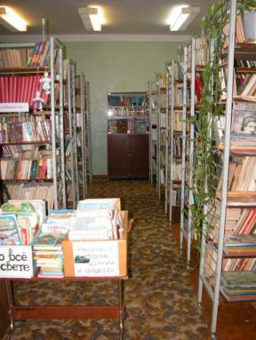
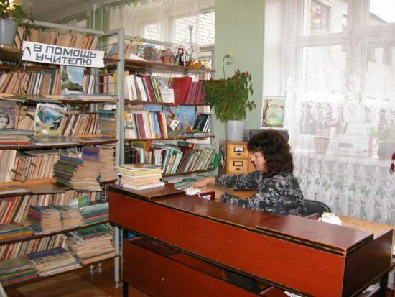
И вот прошли годы…
2004 год – библиотека расширилась, разместилась в новых помещениях
Абонемент
Отдел выдачи литературы

Slide 16
Рост количественных показателей по фондам школьной библиотеки

Slide 17
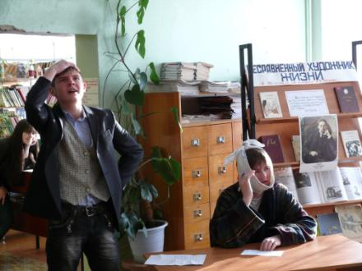
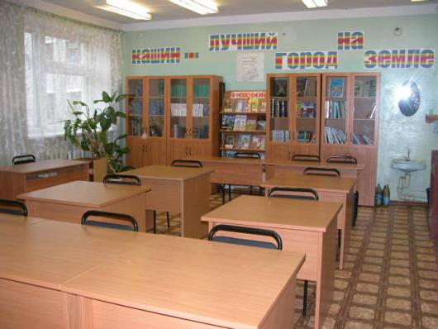
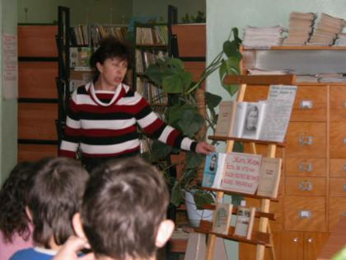
Читальный зал,
в котором проходят многие мероприятия

Slide 18
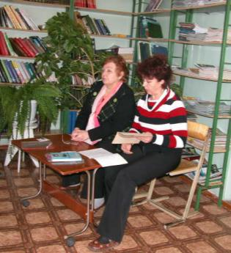
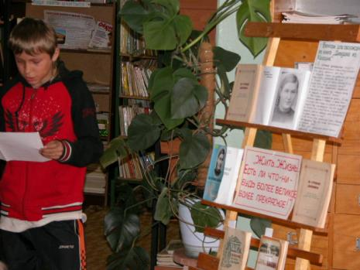
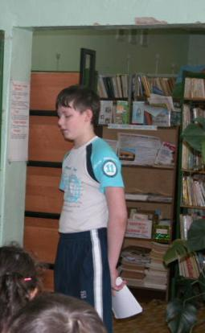
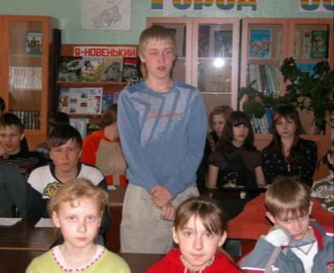
Читательская конференция «Юность ее прекрасна!»

Slide 19
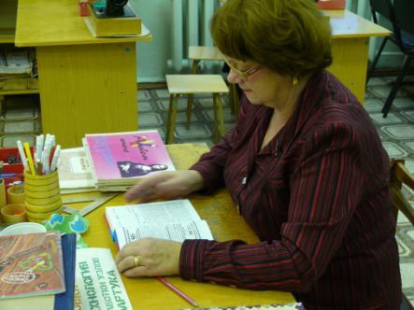
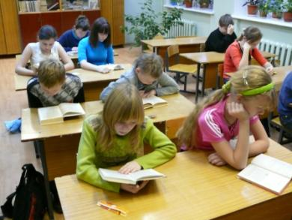
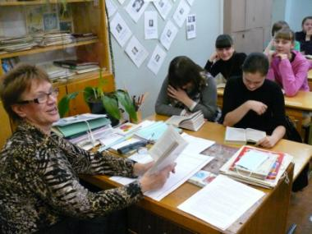
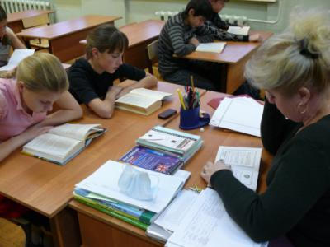
День чтения

Slide 20
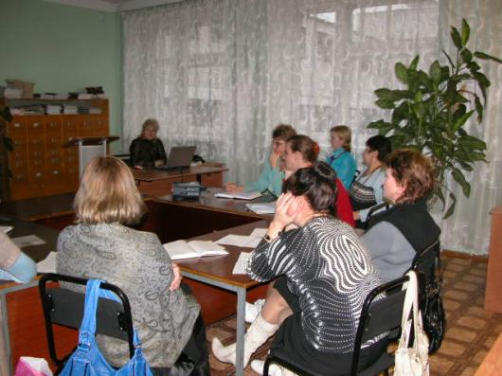
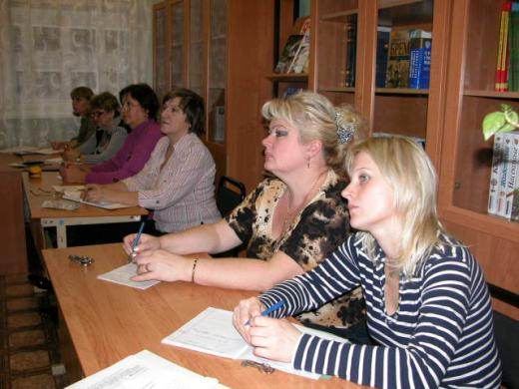
Семинар ТОИУУ

Slide 21
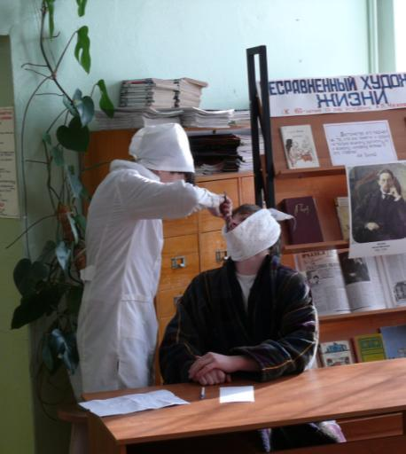
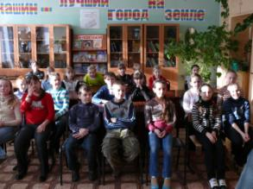
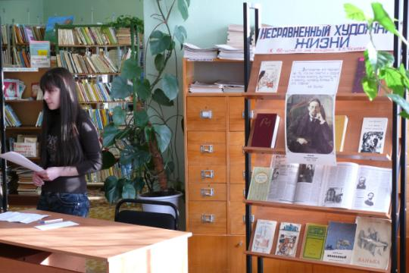
Устный театрализованный журнал «Несравненный художник жизни», посвященный творчеству А.П. Чехова

Slide 22
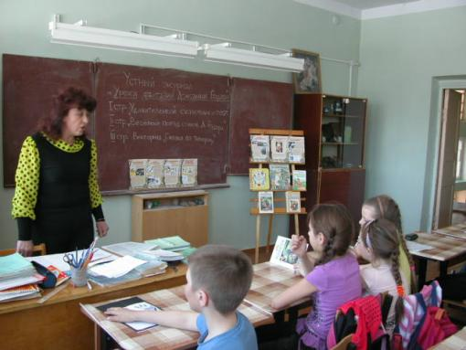
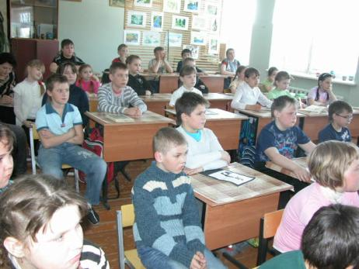
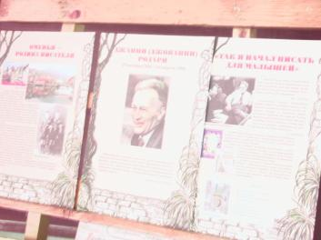
Литературная игра по творчеству Дж. Родари

Slide 23
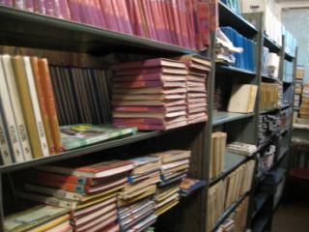
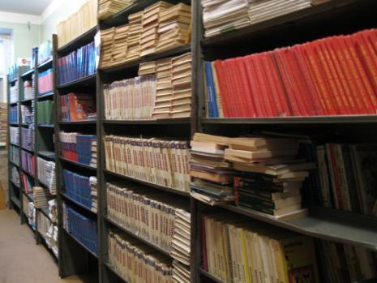

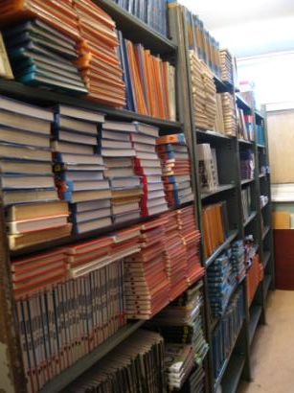
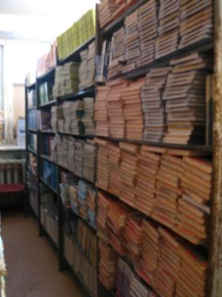
Книгохранилище…

Slide 24
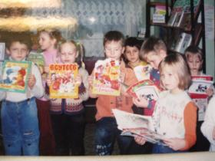
Увеличение количества читателей школьной библиотеки

Slide 25
Строгая отчетность:
2009-2010 уч.год

Slide 26

2010-2011 уч.год

Slide 27
2011-2012 ( в том числе прогнозируемые данные на конец учебного года)

Slide 28
СПАСИБО ЗА ВНИМАНИЕ!

